Slide 1
Український державний університет залізничного транспорту
Навчально-науковий центр гуманітарної освіти
Наукові читання, присвячені 350-й річниці з дня народження
гетьмана Пилипа Орлика
РЕЦЕПЦІЯ ЄВРОПЕЙСЬКИХ ПОЛІТИКО-ФІЛОСОФСЬКИХ ІДЕЙ, КОЗАЦЬКИХ ТА РІЧПОСПОЛИТСЬКИХ ТРАДИЦІЙ
У КОНСТИТУЦІЇ ПИЛИПА ОРЛИКА
Доповідач: студент групи 101-ОАО-Д22 Капустяний Олександр
Науковий керівник:
к.іст.н., доцент Єремєєва К.А.
Харків – 2022 рік

Slide 2
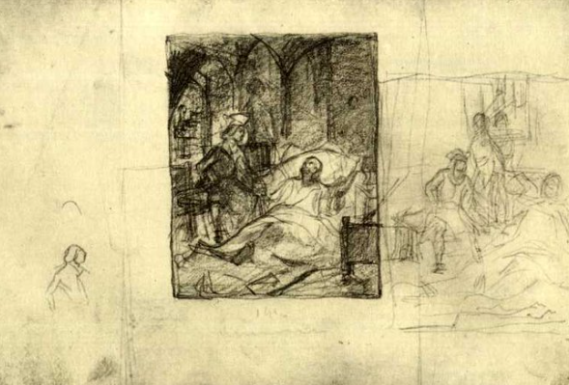
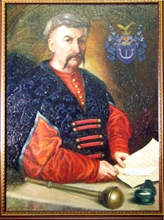
ПИЛИП ОРЛИК – ГЕТЬМАН В ЕКЗИЛІ
У 1710 р. вперше гетьман обирався за кордоном і також вперше в історії українського козацтва укладалася з виборцями офіційна угода, де чітко зазначалися умови,
на яких новий очільник отримував гетьманську булаву
«Портрет Пилипа Орлика»
М.В. Підгорний. 2010
Смерть Івана Мазепи. Шевченко Т.Г. Ескіз. 1843
вперше новообраний гетьман
обирався за кордоном, на чужині і вперше в
історії українського козацтва він укладав зі
своїми виборцями офіційну угоду, де були
чітко зазначени умови, на яких новий
козацький чильник отримував гетьманську
булаву.

Slide 3
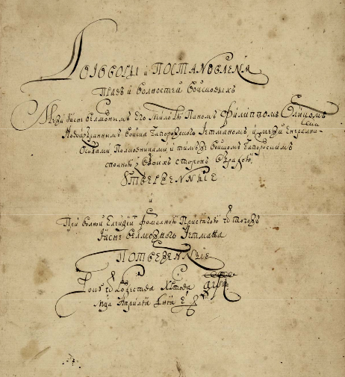
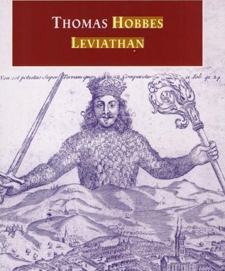
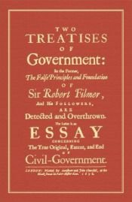
«ДОГОВОРИ І ПОСТАНОВЛЕННЯ ПРАВ І ВОЛЬНОСТЕЙ
ВІЙСЬКА ЗАПОРОЗЬКОГО»
правовий акт, сформований на перетині
європейських, річпосполитських та козацьких політичних традицій
Титульна сторінка «Конституції»
у версії староукраїнською мовою

Slide 4
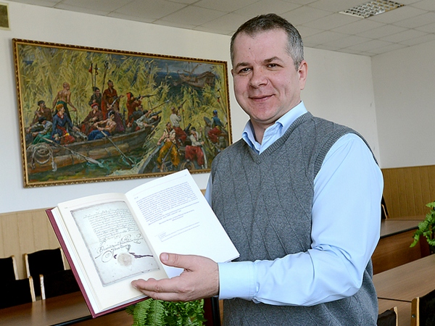
«КОНСТИТУЦІЯ…» ПИЛИПА ОРЛИКА – САМОБУТНІЙ ПРОЕКТ
ІДЕАЛЬНОЇ ДЕРЖАВИ НА ТЕРЕНАХ СХІДНОЇ ЄВРОПИ
Український історик Тарас Чухліб з текстом «Конституції…» Пилипа Орлика

Slide 5
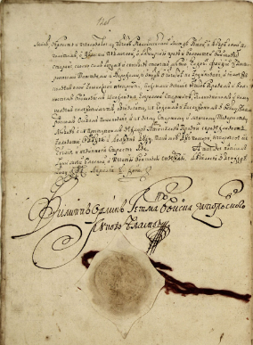
ОСНОВНІ ПОЛОЖЕННЯ «КОНСТИТУЦІЇ…»
Структура: преамбула, 16 статей та присяга гетьмана
Форма: договір гетьмана зі старшиною і всім Військом Запорізьким
Зміст: обґрунтування права України на державну самостійність та її устрій
Розкрито питання :
віри та захисту прав українського православ’я;
цілісності кордонів, ролі у цьому шведського короля як гаранта;
відновлення стратегічного союзу з Кримським ханством;
відновлення прав Війська Запорозького Низового на його землях;
закріплення основних принципів організації влади в козацькій державі (обмеження гетьманської влади з метою уникнення загрози встановлення деспотичного правління, затвердження головних функцій у вирішенні справ за Генеральною старшиною);
затвердження інституту Генеральних скарбників задля слідкування за державними прибутками і видатками;
визначення адміністративних обов’язків і прав гетьмана та полковників, як керівників територіально-адміністративних одиниць держави, встановлення чіткого порядку набуття старшиною урядових посад та формування вертикалі виконавчої влади;
гарантування особливого статусу козацьких вдів та сиріт (звільнення їх від повинностей та податків);
самоврядних прав міст та їхніх жителів;
зобов’язання гетьмана та урядовців слідкувати за розумністю податків та повинностей, загальним характером їх розподілу і виконання.

Slide 6
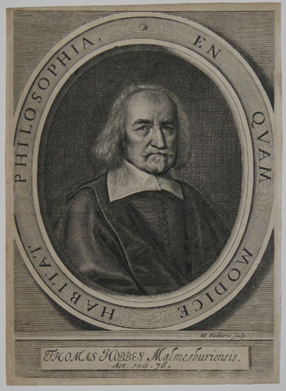
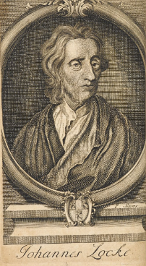
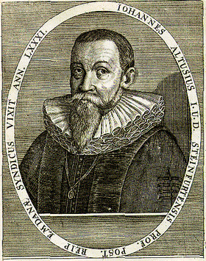
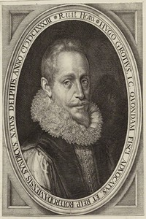
ЄВРОПЕЙСЬКІ ПОЛІТИКО-ФІЛОСОФСЬКІ ВПЛИВИ
НА ФОРМУ ТА ЗМІСТ “КОНСТИТУЦІЇ…”
Теорії суспільного договору
Томас Гоббс
Джон Локк
Йоганн Альтузій
Гуго Гроцій
початкова «війна всіх проти»
договір як основа взаємовідносин різних соціальних груп зі збереженням народом верховної влади
передача державі частини «природних прав» заради ефективного захисту
інших прав
обґрунтування прав людини
необхідність добровільного самообмеження свобод та делегування їх державі

Slide 7
«КОНСТИТУЦІЯ…»
ЯК ОСНОВИ ОРГАНІЗАЦІЇ ПОЛІТИЧНОГО ЖИТТЯ СУСПІЛЬСТВА
Форма правління: станова республіка у формі Гетьманату
(можна трактувати як парламентсько-президентську респубілку) сучасною термінологією
ГІЛКИ ВЛАДИ
законодавча
(Генеральна Рада)
контроль
виконавча
(Гетьман і генеральна старшина)
судову
(Генеральний суд)
Генеральний Скарб як окремий фінансовий владний орган
ЄВРОПЕЙСЬКИЙ ПОЛІТИКО-ФІЛОСОФСЬКИЙ ВПЛИВ
Джон Локк – принцип розподілу влади насамперед на виконавчу та законодавчу задля суспільного балансу та досягнення блага для всієї держави та кожної окремої особи.
Першочергове завдання: встановлення міцної законодавчої влади, яка повинна бути відділена від виконавчої та місцевої, а сам володар мусить підкорятися закону.
Саме у той час під загальним благом почали розуміти модель держави з республіканським устроєм.

Slide 8
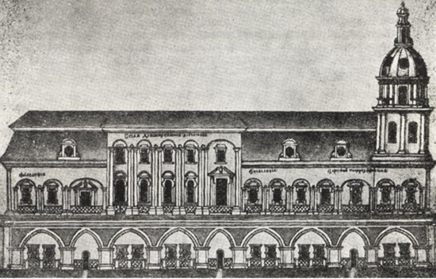
КОЗАЦЬКІ ТА РІЧПОСПОЛИТСЬКІ ОСВІТНІ ТРАДИЦІЇ –
ОСНОВА ПОЛІТИКО-ІДЕОЛОГІЧНОЇ ДІЯЛЬНОСТІ ПИЛИПА ОРЛИКА
Майбутній гетьман під час навчання виявляв особливий хист до іноземних мов, богословських наук, історії, логіки, риторики і, особливо, поетики.
Отримавши ґрунтовну освіту, Пилип Орлик був знайомий з системою нових соціально-філософських та політичних поглядів, основою яких стала думка про необхідність утвердження особистості та досягнення блага для кожного окремого індивіда.
Києво-Могилянська Академія –
alma mater Пилипа Орлика
Фрагмент пам’ятника гетьману України Пилипу Орлику в Києві –
з його родинним гербом. Орлик походив зі шляхетської родини,
відомості про яку сягають XVI століття

Slide 9
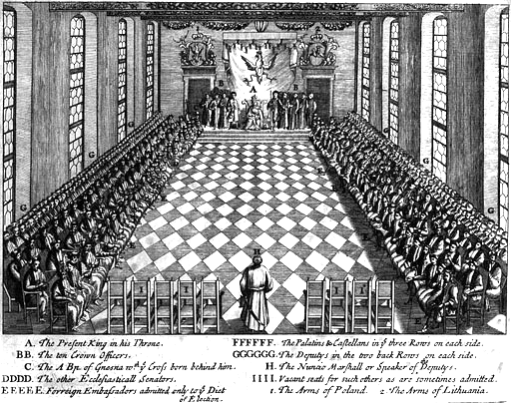
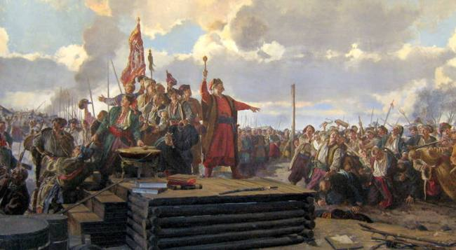
ВІДОБРАЖЕННЯ У «КОНСТИТУЦІЇ…» КОЗАЦЬКИХ ТРАДИЦІЙ ТА
ТРАДИЦІЙ ШЛЯХЕТСЬКОЇ ДЕМОКРАТІЇ РЕЧІ ПОСПОЛИТОЇ
Частина діорами «Військова рада на Січі» (Національний музей історії козацтва на Хортиці).
Засідання сейму Речі Посполитої за часів правління Августа II Сильного
(кінець XVII – перша пол. XVIIІ ст.)

Slide 10
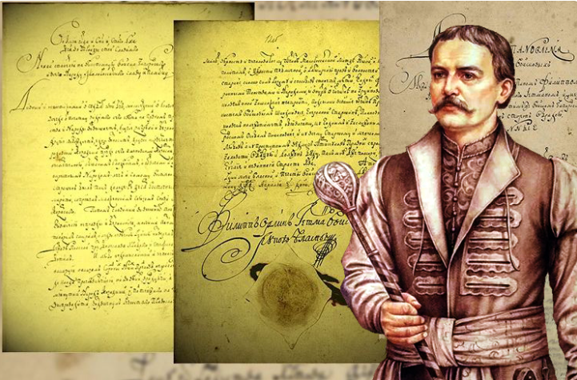
«КОНСТИТУЦІЯ…» 1710 р.
відображення світоглядних цінностей вітчизняної інтелектуальної та військової еліт
як синтез прогресивних
політико-філософських ідей того часу
АЛЕ☹
закладений у ній потенціал
через тогочасні воєнно-політичні обставини не був реалізований

Slide 11
ДЯКУЮ ЗА УВАГУ!

